Slide 1
Профессии

Slide 3
Мой папа

Slide 4
Мой папа работает водителем , но не простым водителем , а водителем –охранником.

Slide 5
Его задача хорошо водить машину и следить за безопасностью пассажира.

Slide 6
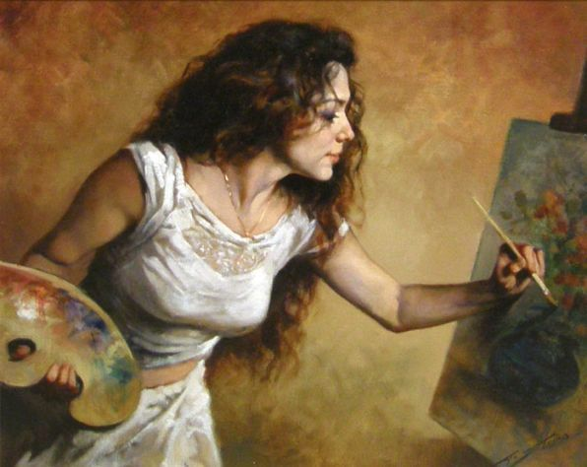
Моя мама

Slide 7
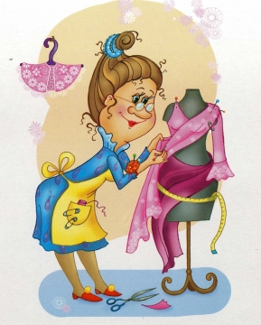
Мама работает учителем ИЗО и труда в школе.

Slide 8
Мама учит правильно обращаться с красками.

Slide 9
Учит детей правильно рисовать.

Slide 10
На уроках труда мама учит девочек шить.

Slide 11
Мои мама и папа

Slide 12
Все профессии важны, все профессии нужны!

Slide 13
Презентацию подготовила ученица 2 класса «а» ГБОУ СОШ № 800 Купцова Люба руководитель: Купцова Ольга Анатольевна

